Slide 1
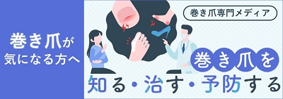
患者さん向け 巻き爪専門WEBサイト リンクバナー画像
デザイン①診察
①～③のお好みのデザインを画像保存いただき、
ご活用いただけますと幸いです。
画像保存方法
①ご希望の画像にカーソルを合わせて
右クリック
②「図として保存」をクリックし、
フォルダに保存
リンク先https://www.maruho.co.jp/kanja/makizume/
リサイズ等をご希望の場合のご連絡先
マルホ㈱医療機器事業部
E-mail：makizume@mii.maruho.co.jp
デザイン②相談
デザイン③サイトイメージ

